Slide 1

Projet
Santé publique France

Slide 2
Sommaire
Présentation de l’appel à projet
Contexte
Problématique
Objectifs et environnement de travail
Démarche méthodologique de nettoyage et d’exploration des données
Nettoyage des données
Exploration et visualisation des données
Prototype réalisé
Conclusion

Slide 3
Contexte
P
L'agence "Santé publique France" a lancé un appel à projets pour rendre les données de santé des produits alimentaires plus accessibles.
L’agence souhaite faire explorer et visualiser les données des produits alimentaires pour que ses agents puissent les exploiter.
Jeu de données utilisé : Open Food Facts
PROBLEMATIQUE
Problématique
Volumétrie de données importante
Données brutes fournies non exploitables en l’état
Explorer et visualiser les données pour qu'elles soient utilisables

Slide 4
Objectifs
Rendre les données de santé publique des produits alimentaires plus accessibles
Produire une exploration et visualisation des données pour qu'elles soient utilisables
Les rendre exploitables par les agents de Santé publique France afin qu’ils
puissent facilement faire leur analyse métier
Fournir le résultat sous forme d’une page web interactive
O
OBJECTIFS
Environnement de travail
Python + Jupiter Notebook + Environnement virtuel dédié
Librairies : Pandas, Numpy / Matplotlib, Seaborn, Plotly / SciPy
Utilisation de Widgets pour rendre l’exploration interactive
Package Voila! pour la production de la page web

Slide 5
Nettoyage des données
A - Exploration préliminaire du jeu de données
1 - Chargement des données
2 - Exploration préliminaire des données avant nettoyage
B - Démarche méthodologique de nettoyage de données
1 - Traitement des doublons
2 - Traitement des valeurs manquantes
3 - Traitement des valeurs aberrantes et atypiques
4 - Traitement des types des colonnes
5 - Remplissage des valeurs manquantes
6 - Sélection des variables pertinentes pour l'analyse de données
7 - Structure des donnée pertinentes et nettoyées
8 - Sauvegarde des donnée pertinentes et nettoyées
N
NETTOYAGE

Slide 6
Avant nettoyage – Exploration préliminaire
Volumétrie des données :
Nombre de lignes ~ 321 000
Nombre de colonnes = 162
Types de variables :
float : 106
object : 56
Les principales informations fournies sont :
Les informations générales sur le produit : code, nom, quantité…
Un ensemble de tags : catégorie, marque, origine...
Les ingrédients composant les produits et leurs additifs éventuels
Des informations nutritionnelles : quantité en grammes des nutriments pour 100 grammes du produit
N
NETTOYAGE
Traitement des doublons
Suppression des doublons :
Doublons de la colonne 'code‘ (identifiant unique)
Doublons des colonnes 'brands' + 'product_name'

Slide 7
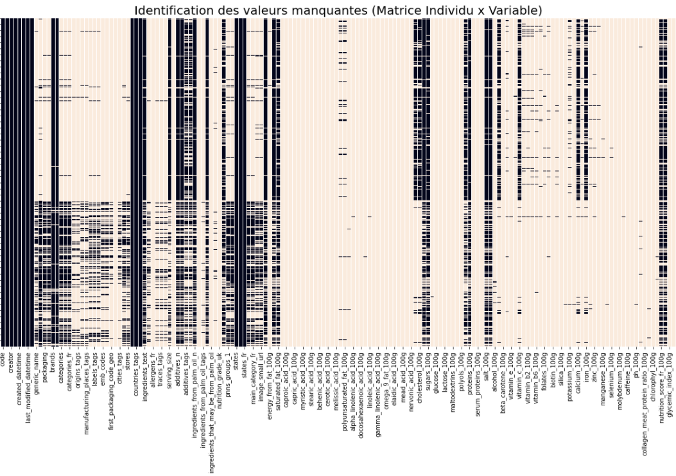
Identification des valeurs manquantes
N
NETTOYAGE

Slide 8
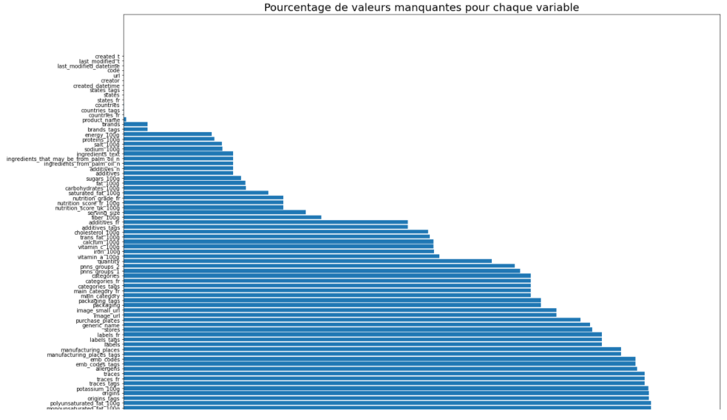
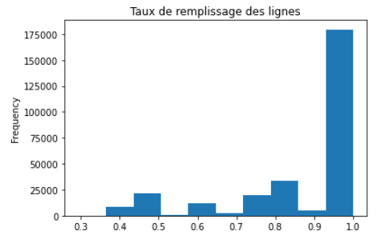
Suppression des valeurs manquantes
Visualisation
Suppression des colonnes avec
trop de données manquantes
Taux de valeur manquante
maximum = 40%
N
NETTOYAGE
Visualisation
Suppression des lignes avec trop
de données manquantes
Taux de valeur manquante maximum = 40%

Slide 9
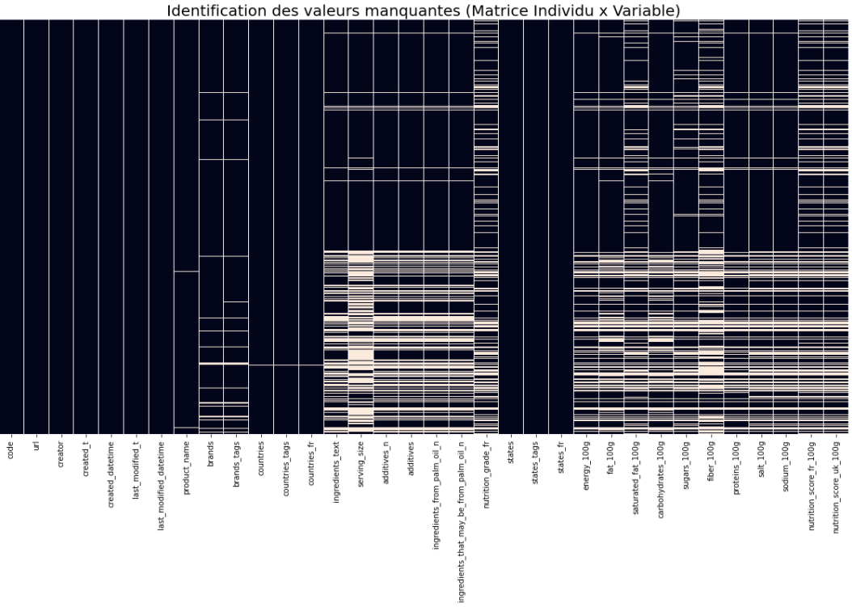
Après traitement des valeurs manquantes
N
NETTOYAGE

Slide 10
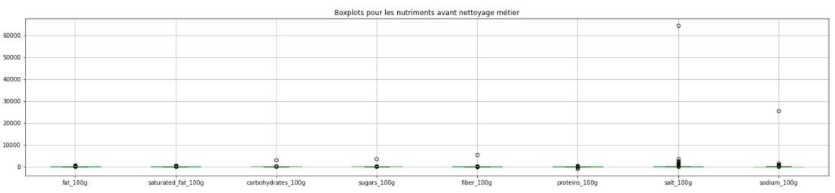
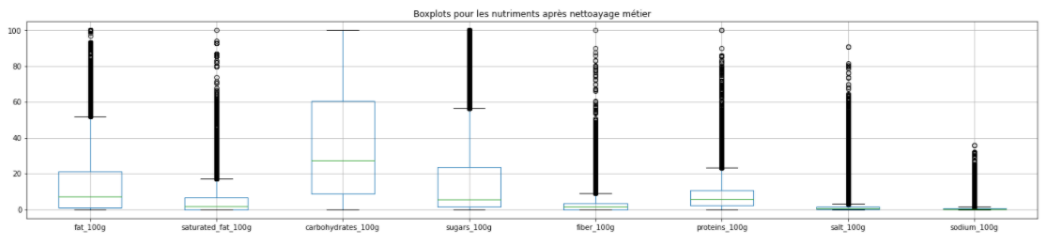
Traitement métier des valeurs aberrantes
N
NETTOYAGE

Slide 11
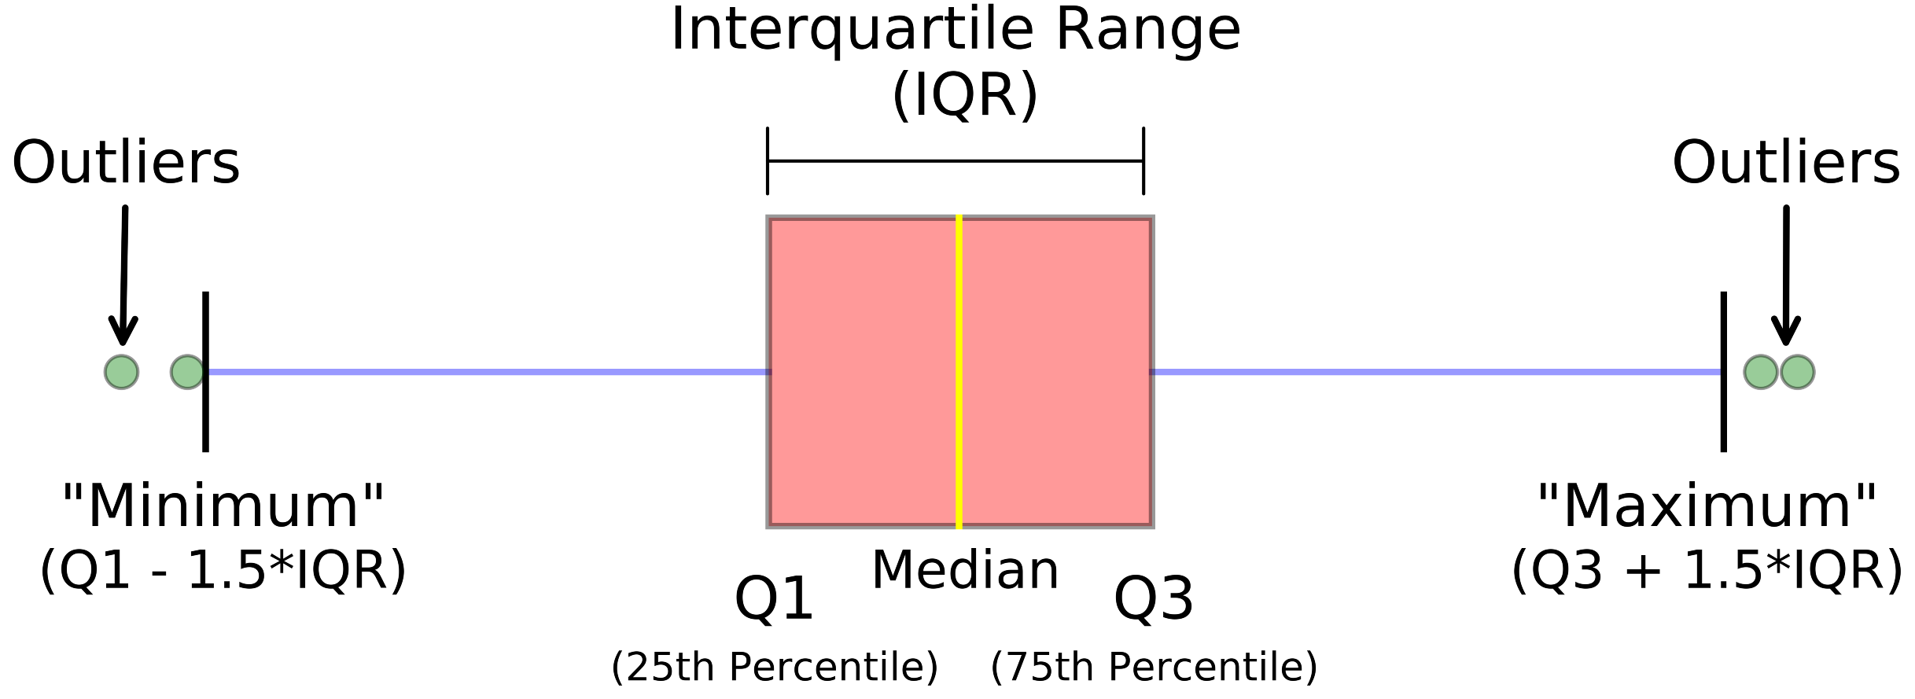
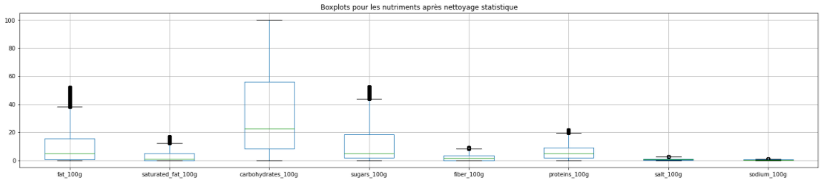
Traitement des valeurs atypiques
N
NETTOYAGE

Slide 12
Traitement des types de colonnes
- Mise des dates au bon format
- Changement des variables de type Object en type Category
Etude du remplissage des valeurs manquantes
N
Pour les variables quantitatives : étude du remplissage par la moyenne
nutrition_score_fr_100g
nutrition_score_uk_100g
le remplissage par la moyenne fait sens
Pour les variables qualitatives : étude du remplissage par le mode
brands (marque)
countries (pays)
product_name (nom du produit)
le remplissage par le mode ne fait pas sens
NETTOYAGE

Slide 13
Sélection des variables pertinentes
Suppression des variables non pertinentes pour l’analyse :
code, url, creator…
Suppression des variables redondantes :
mêmes dates en différents formats
similaires : ‘nutrition_score_fr_100g' et 'nutrition_score_uk_100g'
Rajout de la variable ‘pnns_group’ qui représente la catégorie des produits
Variable supprimée car beaucoup de données manquantes mais très intéressante pour l’analyse
Choix de la rajouter pour permettre de faire des analyses en fonction de la catégorie
N
NETTOYAGE

Slide 14
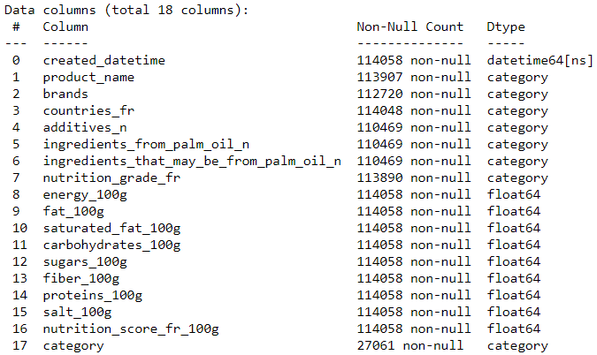
Après nettoyage des données
18 variables pertinentes :
17 avec environ 114 000 individus
1 avec environ 27 000 individus
N
NETTOYAGE

Slide 15
Exploratoire et visualisation des données
A - Synthèse des données
B - Analyse univariée
1 - Variables qualitatives
2 - Variables quantitatives
C - Analyse bivariée
1 - Variables quantitatives vs Variables quantitatives
2 - Variables qualitatives vs Variables qualitatives
3 - Variables qualitatives vs Variables quantitatives
4 - Analyse de la variance (ANOVA)
5 - Tests d’hypothèses
D - Analyse multivariée
1 - Analyse en Composantes Principales (ACP)
Exploration et visualisation interactive avec des Widgets
Utilisation du package Voila ! pour produire une page web
E
EXPLORATION

Slide 16
Conclusion
Problématique de départ :
Volumétrie de données importante et non exploitables en l'état brut
Objectif :
Nettoyer, explorer et visualiser les données afin qu'elles soient exploitables et puissent être analysées par les agents de Santé publique France
Objectif atteint grâce à :
L'utilisation de Python et son écosystème
La mise en place d'une démarche structurée, progressive et réutilisable
La production d'une page web interactive synthétisant le travail effectué
C
CONCLUSION

